Slide 1


Modality Matches Modality: Pretraining Modality-Disentangled Item Representations for Recommendation
HUAZHONG UNIVERSITY OF SCIENCE AND TECHNOLOGY
WWW 2022
明德厚学 求是创新

Slide 2
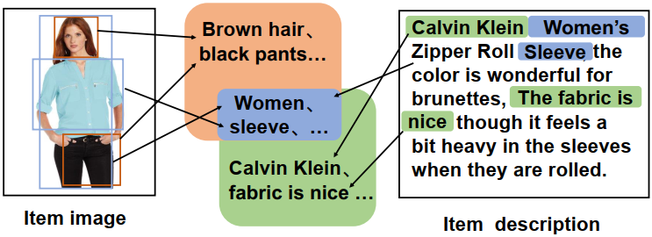
研究背景与主要工作
将模态特征分解为模态共同特征和模态特定特征
引入对比学习保证精确的对齐和分解

Slide 3
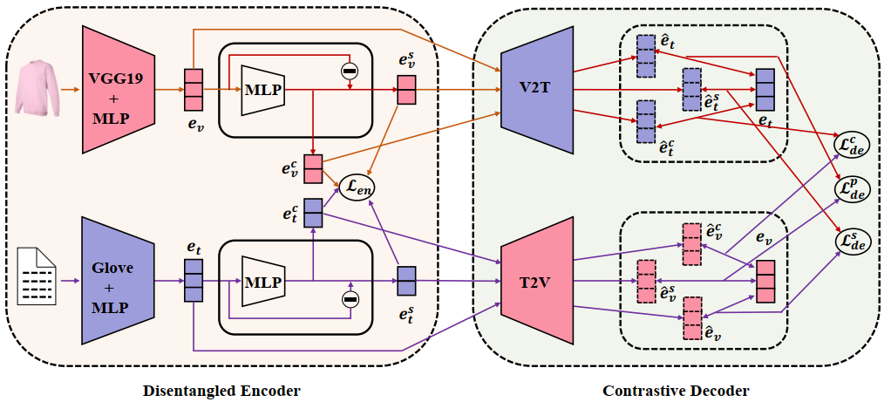
模型框架

Slide 4

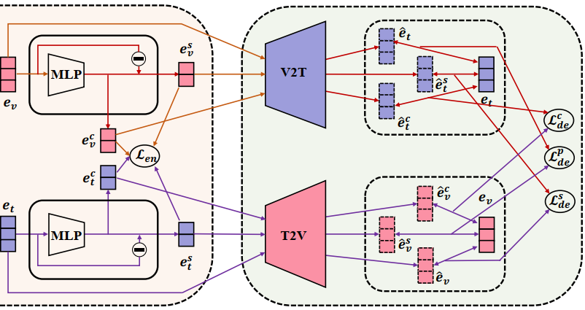



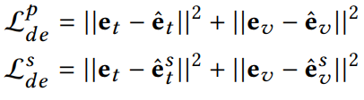


PAMD
分解特征
对比学习
正样本对：$e_{t}, {\hat{e}}_{t}^{c}$
负样本对：$e_{t}, {\hat{e}}_{t}^{s} \& e_{t}, {\hat{e}}_{t}$
Notes:
Len缺乏监督信号，容易达到模态分解的局部最优状态，导致错误的分解
Lde_c<Lde_p Lde_c<Lde_s
希望正样本距离更近，所以希望L_c-L_p更小
因为et^是ev（含有一定共同表征）转化过来的，其与evs_^相比肯定和et更接近所以Lde_p<Lde_s
希望ets_^包含更少的共同特征，及希望差值更大，Lde_s更大，及希望Lp-s差值更小

Slide 5



PAMD
预训练
推荐
Notes:
E：item表征

Slide 6
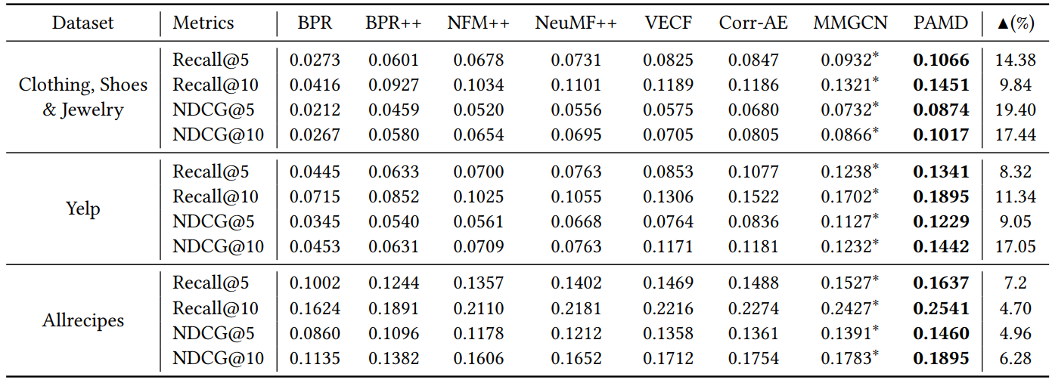
实验结果与分析

Slide 7
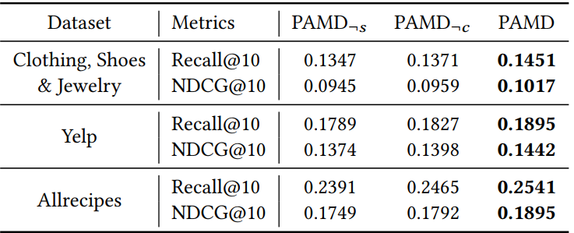
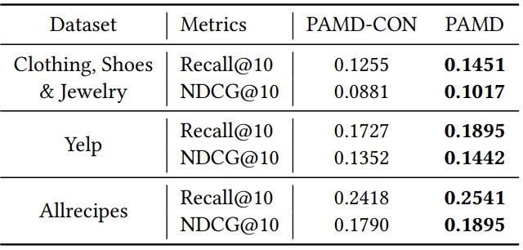
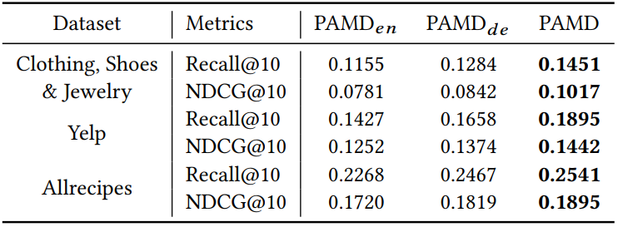
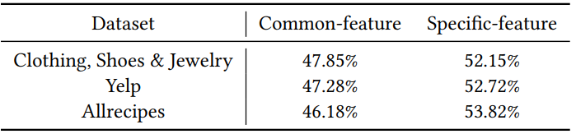
实验结果与分析
Notes:
CON：Len+Lde_c。对比学习：促进跨模态对齐并加速模型收敛
只用对比学习的损失函数，没有对c和s表征进行约束的话，PAMD类似于一个AUTOEncoder（编码-解码），在视觉和文本之间进行迁移
基于是否为最高注意力分数计算比例

Slide 8
THANKS
华中科技大学2022级 计算机科学与技术学院
明德厚学 求是创新

